Slide 1
КВН «Внимательный пешеход»

Slide 2
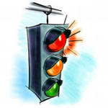

Slide 3
РАЗМИНКА

Slide 4
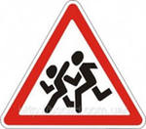
Дорожные
знаки

Slide 5
Опасный поворот

Slide 6
СТОП

Slide 7
Въезд запрещён

Slide 8
Дорожные работы

Slide 9
Пешеходный переход

Slide 10
Осторожно, дети!

Slide 12
Сказочные задачи
?

Slide 13
Проверь
Правильно поступил Нуф-Нуф. Лучше не начинать переходить проезжую часть на мигающий зелёный свет светофора, так можно попасть в опасную ситуацию, дождитесь следующего зелёного сигнала.

Slide 14
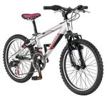
Сказочные задачи
?

Slide 15
Проверь
Детям до 14 лет выезжать на дорогу запрещено.
Детворе ездить можно только во дворе!

Slide 16
Сказочные задачи
?

Slide 17
Проверь
Никто, на велосипеде разрешено ездить только одному. Багажник – для перевозки багажа, а рама – для крепления основных частей.

Slide 18
Правила
движения
велосипедиста

Slide 19
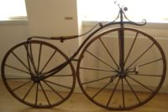
История изобретения велосипеда
В 1791 году русский изобретатель Кулибин изготовил повозку, два колеса которой с помощью ножных рычагов
крутил водитель, стоящий на
запятках повозки.

Slide 20
История изобретения велосипеда
В 1839 г. шотландец Макмиллан сконструировал двухколесную машину, движимую педалями.
В 1855 г. Французский механик Пьер Мишо приделал к переднему колесу дрезины пару педалей точно так, как сейчас устанавливают педали в трехколесных детских велосипедах.

Slide 21
История изобретения велосипеда
К 1920 г. велосипед стал основным транспортным средством для рабочих, служащих, крестьян, почтальонов и врачей.
Велосипед – «быстроног»

Slide 22
Причины ДТП с участием велосипедистов
Несоблюдение правил дорожного движения.
Неумение ориентироваться в дорожной обстановке.
Слабые навыки владения техникой управления велосипедом, особенно в условиях дорожного движения.

Slide 23
Требования ПДД к велосипедистам

Slide 24
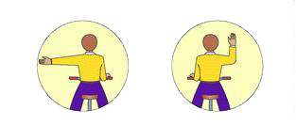
Сигналы велосипедистов
Сигнал левого поворота
или разворота

Slide 25
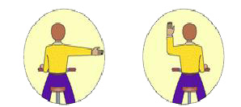
Сигналы велосипедистов
Сигнал правого поворота

Slide 26
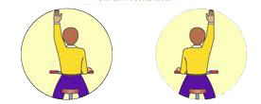
Сигналы велосипедистов
Сигнал остановки

Slide 27
Правила для велосипедистов
когда садишься на велосипед, проверь руль и тормоза;
ездить на велосипедах по дорогам можно только с 14 лет, а на мопедах с 16 лет;
запрещается ездить по проезжей части, если есть велосипедная дорожка;

Slide 28
Правила для велосипедистов
если надо пересечь дорогу, это делается пешком, держа велосипед за руль, по обычным правилам для пешеходов;
во время езды на велосипеде не выпускай руль из рук.

Slide 29
КВН «Внимательный пешеход»

Slide 30
Спасибо
за игру!

Slide 31
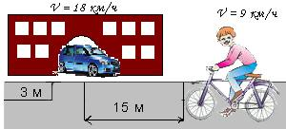
Задача
По проезжей части дороги со скоростью 9 км/ч движется велосипедист и на расстоянии 15 м видит выезжающий из арки наперерез автомобиль. Успеет ли велосипедист предотвратить ДТП? Скорость автомобиля 18 км/ч, ширина тротуара 3 м. Нарушает ли Правила водитель автомобиля?

